Slide 1
六、活塞式液压缸的设计和计算
1、活塞液压缸的组成
2、液压缸设计流程
3、活塞缸主要参数和结构尺寸

Slide 2
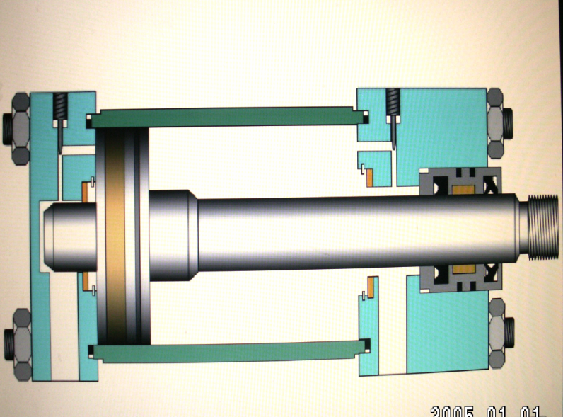
1、活塞液压缸的组成
1）缸体组件(缸筒、缸盖） 2）活塞组件（活塞、活塞杆）
3）密封装置（动、静密封） 4）缓冲装置
5）排气装置

Slide 3
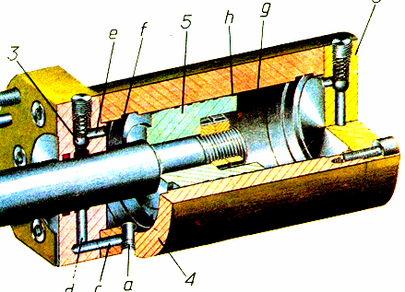
1）缸体组件
缸体组件与活塞组件构成密封的容腔承受油压,因此缸体组件要有足够的强度、较高的表面精度和可靠的密封性。缸体组件有缸筒、缸盖、缸筒与缸盖之间的连接、密封件等元件组成。

Slide 4
①缸筒：
其内壁一般采用镗削、绞孔等精密加工工艺制造，要求表面粗糙度在0.1μm～0.4μm。
②缸盖：
装在缸筒两端，与缸筒形成封闭油腔，同样承受很大的液压力，因此，缸盖及其连接件都应有足够的强度。
工作压力 | 缸体材料
P∠10MPa | 铸铁
10MPa≤P∠20MPa | 无缝钢管
P≥20MPa | 铸钢或锻钢

Slide 5
缸筒与缸盖之间的连接方式有拉杆、法兰、焊接、外螺纹、内螺纹、内半环和挡圈等形式，其中焊接形式只用于缸筒与后端盖之间的连接。

Slide 6
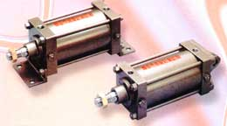
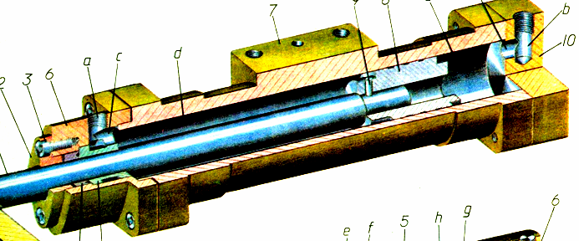
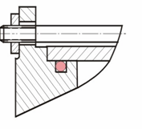
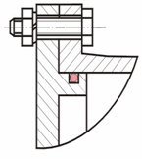
拉杆式连接
法兰式连接
缸筒与缸盖连接方式

Slide 7
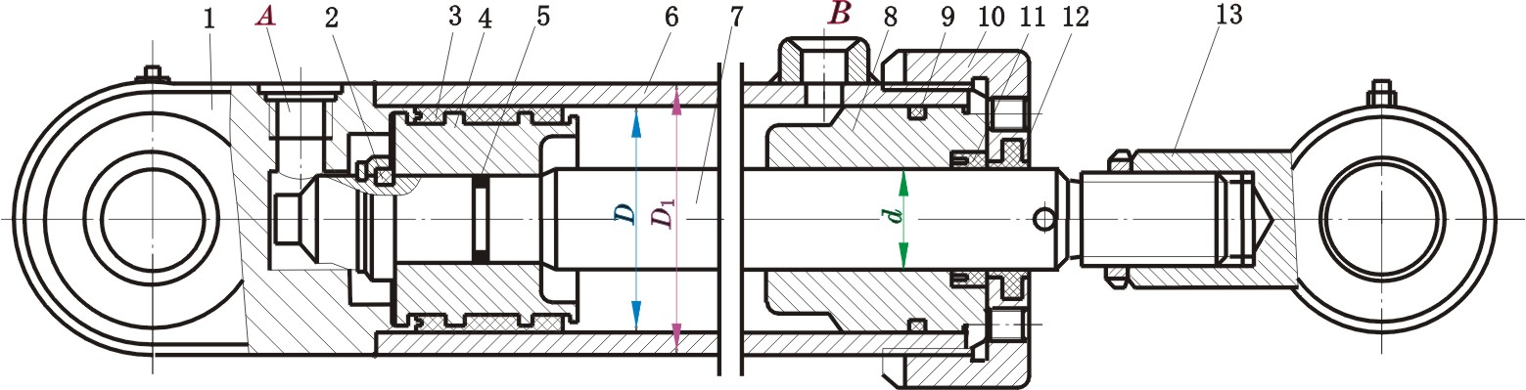
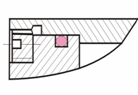
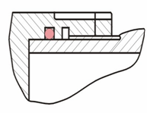
内螺纹连接
外螺纹连接
缸筒与缸盖连接方式

Slide 8
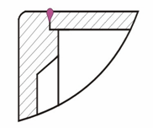
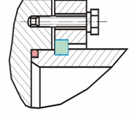
焊接式连接
半环式连接
缸筒与缸盖连接方式

Slide 9

2）活塞组件
活塞组件由活塞、密封件、活塞杆和连接件等组成。

Slide 10
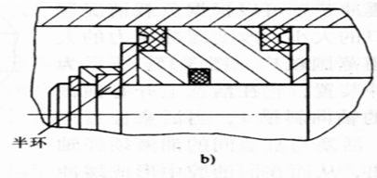
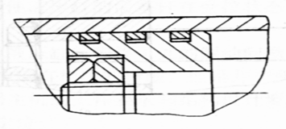
活塞一般用耐磨铸铁制造，活塞杆不论空心的或实心的，大多用钢料制造。
半环连接
螺纹连接
活塞与活塞杆的连接最常用的有螺纹连接和半环连接形式，除此之外还有整体式结构、焊接式结构、锥销式结构等。

Slide 11
3）密封装置
液压缸密封装置是用来阻止油压工作介质的泄漏，防止外界空气、灰尘、污垢与异物侵入。
密封装置中密封件的质量直接影响液压缸工作的可靠性和使用寿命。

Slide 12
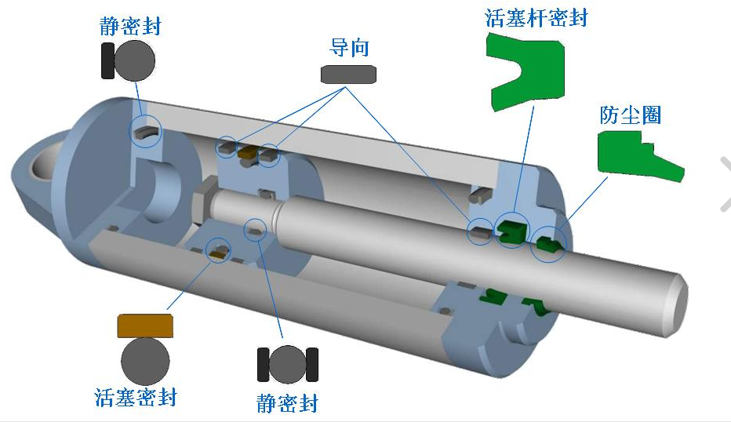
密封部位：① 缸筒与缸盖，② 活塞与活塞杆，③ 缸盖与伸出的活塞杆，④ 活塞与缸筒。

Slide 13
O形密封圈
O形密封圈的截面为圆形，主要用于静密封。与唇形密封圈相比，运动阻力较大，作运动密封时容易产生扭转，故一般不单独用于油缸运动密封。
普通型
有挡板型

Slide 14
V形密封圈
V形圈的截面为V形，V形密封装置是由压环、V形圈和支承环组成。当工作压力高于10MPa时，可增加V形圈的数量，提高密封效果。
a)压环 b)V型圈 c)支承环
注意：安装时，V形圈的开口应面向压力高的一侧。

Slide 15
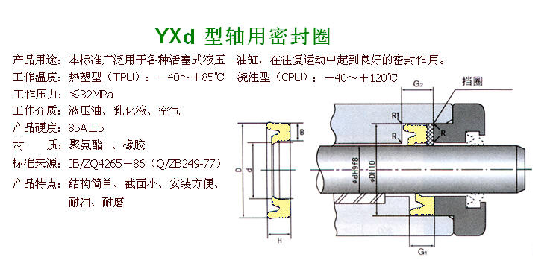
Y形密封圈
Y形密封圈的截面为Y形，属唇形密封圈。它是一种摩擦阻力小、寿命较长的密封圈，应用普遍。Y形圈主要用于往复运动的密封。根据截面长宽比例的不同，Y形圈可分为宽断面和窄断面两种形式。

Slide 16
4）缓冲装置
当活塞运动到液压缸终端时，会与端盖发生机械碰撞，从而产生冲击和噪声，严重影响控制精度，甚至会引起事故。
所以大型、高速或高精度液压设备中的液压缸应配有缓冲装置。

Slide 17
利用活塞或缸筒在其运动至行程终端时，在活塞和缸盖之间封住一部分油液，强迫它从小孔或缝隙中挤出，以产生很大的阻力，使工作部件受到制动而逐渐减慢运动速度，达到避免活塞和缸盖相互撞击的目的。

Slide 18
5）排气装置
液压缸运动时，液压油中气体的压缩会影响液压缸运动的平稳性，所以液压缸一般应配有排除缸内空气的装置，在开始工作前先进行排气。

Slide 19

空气来源：
① 液压油本身混入的空气，② 液压缸在安装过程中或长时间停止使用时渗入空气，③ 缸内蓄积了少量的空气。
排气：空气都聚结在缸内最高处，当松开排气塞或阀的锁紧螺钉后，低压往复运动几次，带有气泡的油液就会排出，空气排完后拧紧螺钉，液压缸便可正常工作。
液压缸在运动过程中会因气体压缩性而出现：
1、低速时引起爬行； 2、起动时造成冲击；
3、换向时精度降低； 4、噪声等不正常现象。
对于速度稳定性要求较高的液压缸和大型液压缸，常在液压缸的最高处设置专门的排气装置，如排气塞、排气阀等。

Slide 20
活塞缸的组成
缸体组件、活塞组件、密封装置、缓冲装置、排气装置

Slide 21
2、液压缸设计流程
1）选择液压缸的类型和安装方式
根据主机工作结构运动和结构要求，按GB/T 9094 -2006 液压缸气缸安装尺寸和安装型式代号的规定选择。
2）确定驱动力
根据工作机构对驱动力的要求选择。

Slide 22
根据系统给的工作压力和往复速比确定液压缸主要尺寸，如缸径、活塞杆直径等，并按有关标准，如GB/T2348-1993 液压气动系统及元件 缸内径及活塞杆外径规定的标准尺寸系列选择适当的尺寸。
3）确定液压缸的主要尺寸
4）确定缸的长度
根据工作机构对行程和速度的要求，确定液压缸的长度和流量，并确定油孔尺寸。

Slide 23
根据工作压力和液压缸材料，进行缸的结构设计，确定缸的壁厚、活塞杆尺寸、螺栓尺寸及端盖结构等。此外，还需对活塞与活塞杆的连接、缸体与缸盖的连接方式视具体情况进行选择确定。
5）缸的结构设计
6）密封结构设计
7）缓冲装置设计
8）排气装置设计

Slide 24
液压缸设计时应考虑的几个问题
① 活塞杆在最大负载时最好处于受拉状态；活塞杆受压时，其长度 L>15d时，要进行稳定性校核。
② 活塞杆过长时应有防止自重引起弯曲下垂的滚动支撑；活塞杆的下垂度要小于0.001l。
③ 在保证输出速度和推力的前提下，应尽量减小液压缸的轮廓尺寸。
④ 液压缸的安装固定方式要考虑到热胀冷缩。
⑤ 液压缸的密封,选择合适的密封件以及密封结构，密封要良好。

Slide 25
3、活塞缸主要参数和结构尺寸
1）工作负载与液压缸推力
2）缸筒的内径
3）活塞杆直径
4）缸筒长度
5）强度校核
6）稳定性校核

Slide 26
1）工作负载与液压缸推力
液压缸的工作负载F_{R}是指工作机构在满负荷情况下，以一定速度起动时对液压缸产生的总阻力。
F_{R} = F₁ + F_{f} + F_{g}
F₁——负载、自重等对液压缸产生的作用力；
F_{f}——在满负载下起动时的静摩擦力；
F_{g}——在满负载下起动时的惯性力。
液压缸的推力应等于或略大于其工作时的总阻力

Slide 27
2）缸筒的内径
缸筒内径（活塞外径)是液压缸的主要参数。可根据液压缸推力或运动速度的要求确定。
F = PA

Slide 28
液压缸的设计压力P
① 若系统额定压力已知，取系统的压力为设计压力，液压缸的设计压力等于额定压力。
② 若系统额定压力尚未确定，可参照或类比相同的主机选定缸的设计压力。选择方式按设备类别选取或按牵引力选取。

Slide 29
各种液压设备常用的系统压力
设备类型 | 磨 床 | 组合机床 | 车 床 铣 床 镗 床 | 拉 床 | 龙门刨床 | 农业机械 工程机械
工作压力 P(MPa) | 0.8～2 | 3～5 | 2～4 | 8～10 | 2～8 | 10～16
液压缸牵引力与工作压力的关系
牵引力 F(kN) | <5 | 5～10 | 10～20 | 20～30 | 30～50 | >50
工作压力 P(MPa) | 0.8～2 | 3～5 | 2～4 | 8～10 | 2～8 | 10～16

Slide 30
计算出缸筒内径后，再从GB/T 2348-1993 标准中选取最接近的标准值进行圆整。
液压缸内径尺寸系列
单位:mm
8 | 10 | 12 | 16 | 20 | 25 | 32 | 40
50 | 63 | 80 | (90) | 100 | (110) | 125 | (140)
160 | (180) | 200 | 220 | 250 | 320 | 400 | 500

Slide 31
3）活塞杆直径
活塞杆直径通常可按照系统运动部件的快进，工进和快速返回时的运动速度以及它们之间的比例关系加以确定，然后再校核结构强度和稳定性。

Slide 32
差动连接速度已知：v₃=v_{x}
工进速度与返回速度比例已知： φ₁= v₂/v₁
差动连接速度与返回速度比例已知： φ₂= v₃/v₂

Slide 33
活塞杆直径也可按工作时的受力情况根据下表来确定，再从GB/T2348-1993标准中选取最接近的标准值；
活塞杆 受力情况 | 受拉伸 | 受压缩，工作压力p₁ (MPa)
 |  | P₁≤5 | 5≤P₁<7 | P₁>7
活塞杆 直径 | (0.3～0.5) D | (0.5～0.55) D | (0.6～0.7) D | 0.7D
活塞杆直径尺寸系列
4 | 5 | 6 | 8 | 10 | 12 | 14 | 16 | 18
20 | 22 | 25 | 28 | 32 | 36 | 40 | 45 | 50
56 | 63 | 70 | 80 | 90 | 100 | 110 | 125 | 140
160 | 180 | 200 | 220 | 250 | 280 | 320 | 360 | 400
GB/T2348-1993

Slide 34
4）缸筒长度
液压缸的缸筒长度由最大工作行程决定，一般不超过其内径的20倍。

Slide 35
5）强度校核
① 缸筒壁厚δ
② 活塞杆直径
③ 固定螺栓直径

Slide 36
① 缸筒壁厚δ
薄壁：
厚壁：
Py—缸筒试验压力 Pn—缸的额定压力
σ—材料许用应力 σb—材料抗拉强度
n—安全系数
Pn≤16MPa，Py=1.5Pn
Pn＞16MPa, Py=1.25Pn

Slide 37
② 活塞杆直径
F—活塞杠上的作用力；
k--螺纹拧紧系数，k=1.12～1.5; Z--固定螺栓个数；
σ-材料许用应力，【σ】=σ_{b}/1.4；σ_{b}—材料抗拉强度。

Slide 38
③ 固定螺栓直径
F—活塞杠上的作用力；
k--螺纹拧紧系数，k=1.12～1.5; Z--固定螺栓个数；
σ-材料许用应力，【σ】=σ_{b}/1.4；σ_{b}—材料抗拉强度。

Slide 39
6）稳定性校核
受压的活塞杆l/d≥15，则需进行稳定性校核。要求活塞杆承受的轴向负载力F 不能超过使它保持稳定工作允许的临界负载F_{k。}
n_{k}--安全系数， n_{k}=2～4;
F_{k}与活塞杆的材料、截面形状、直径、长度及液压缸的安装方式等因素有关。

